Slide 1


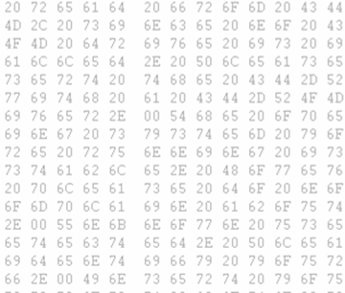

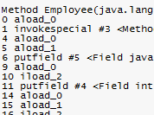



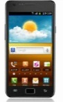
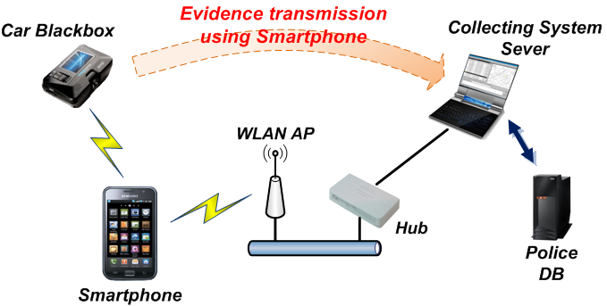
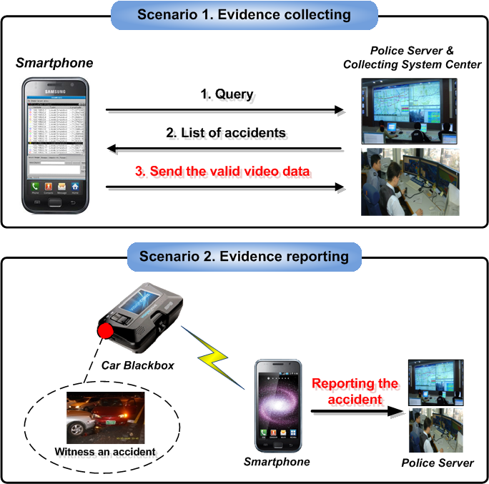
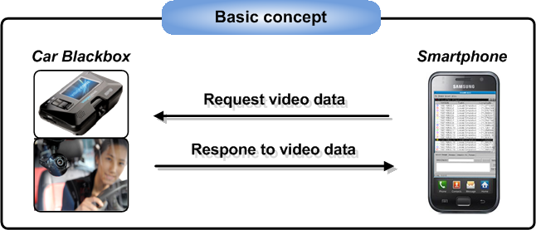
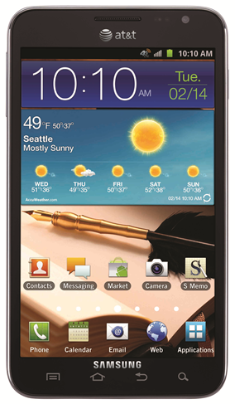
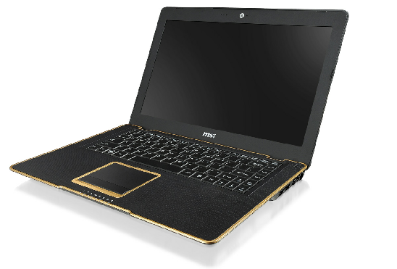
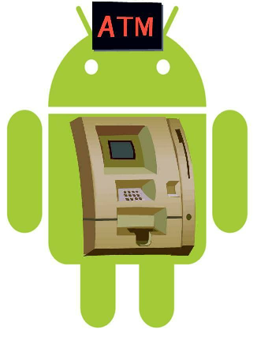
2017년도 소프트웨어공모전 작품 전시회
아두이노를 활용한 신개념 디지털 악기
정종룡, 최종원, 이교원, 최흥규 (지도교수: 장훈)
작 품 개 요
목적
  안드로이드용 뱅킹 앱의 리패키징 취약점 공격 가능성 분석 실험
개요
  공격자에 의해 임의의 안드로이드 앱이 위변조 되는 취약점
  실행 흐름 변경 또는 악성코드 삽입 후 구글 마켓을 통해 재배포 가능
  대상 OS 버전 : 안드로이드 전 버전
  실험대상 7개 은행 뱅킹앱 모두 공격에 취약함 (2012.5월 현재)
리패키징 공격
역공학
바이트코드 분석
공격코드
삽입
변조된 악성앱
스마트폰 앱
안드로이드 마켓
사용자
시스템 구성도
데모 시나리오
Smartphone provide a channel
between two equipment, the Car Black Box and
the Collecting System Server
This system collects evidence in two way :
by searching the list of police server and
reporting via Smartphone
데모 환경 및 구성
데모 시나리오 부분과 큰 차이가 없을 경우
응용 분야나 기대효과 등으로 대체하여도 무방함
Galaxy Note(사용자)
  뱅킹앱을 실행하는 사용자 단말
  OS 버전 : 2.3.6
  루팅 : 적용 안됨
Notebook(공격자)
  안드로이드 앱 역공학 툴을 이용해 뱅킹앱 리패키징
  위변조한 뱅킹앱을 통해 공격자 계좌로 입금된 금액 확인
Banking App(위변조 대상)
  송금 서비스 이용시 공격자의 계좌로 송금되도록 위변조된 뱅킹앱
  대상 앱 : W 은행 앱
  대상 앱 버전 : 3.0.5

